Slide 2
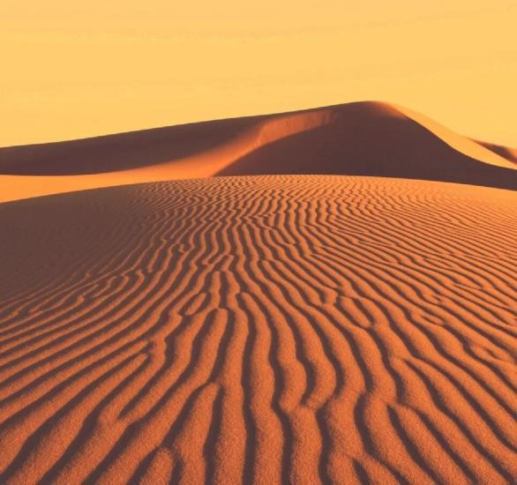
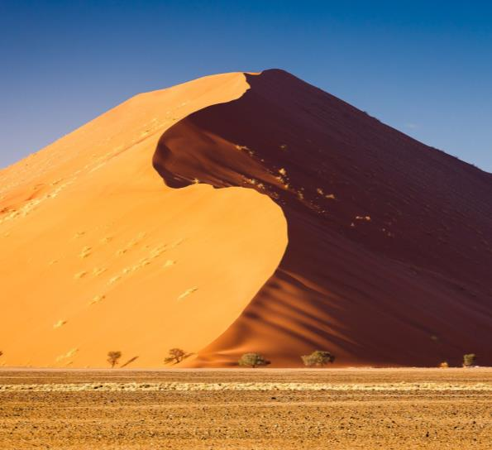
Подвижный холм песка в
пустыне называется…
дюна
утёс
гора

Slide 3
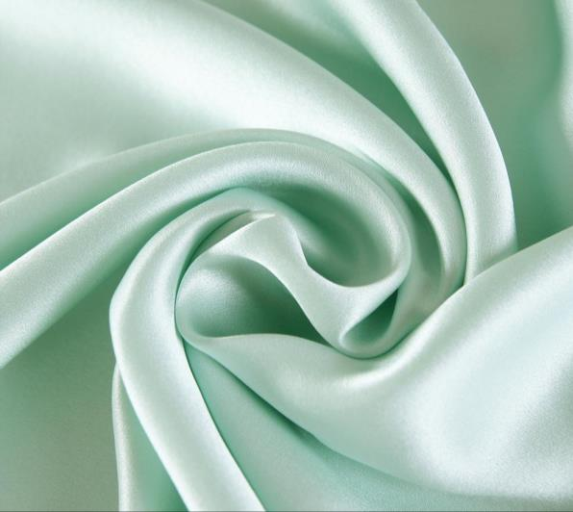
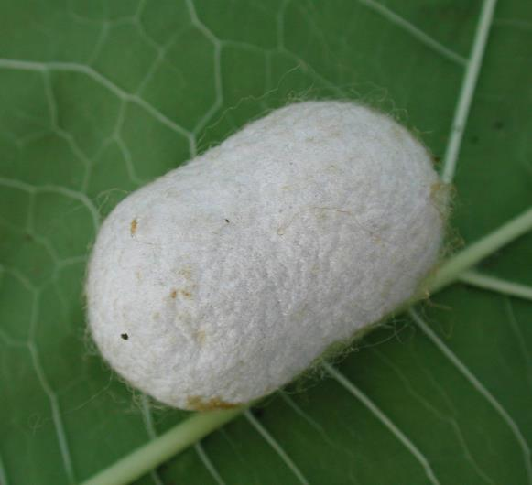
резину
В древности китайцы научились делать из коконов шелковичных червей…
бумагу
шёлк

Slide 4
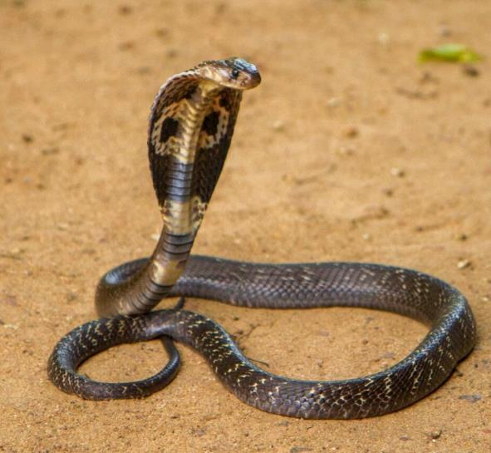
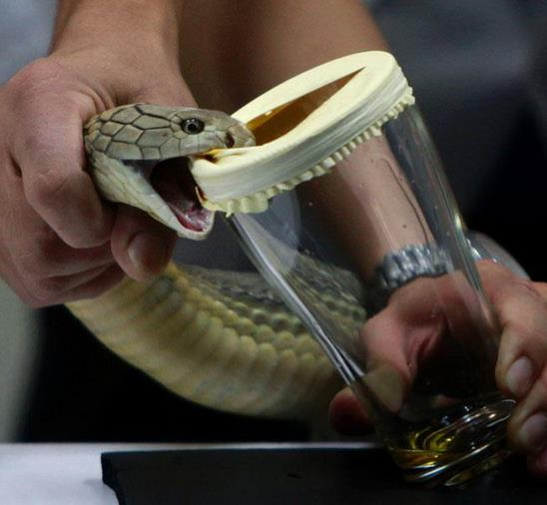
На хвосте
Где находится яд у кобры?
В зубе
В капюшоне

Slide 5
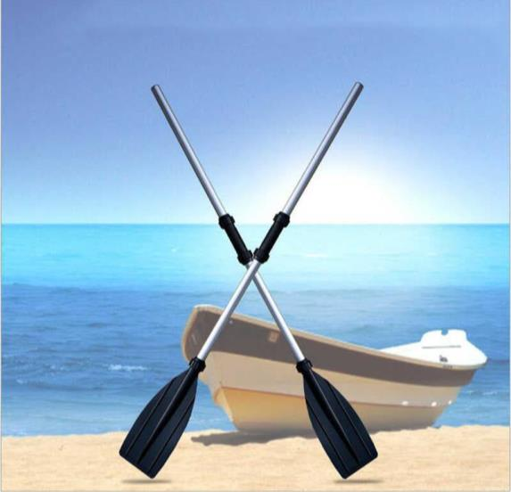
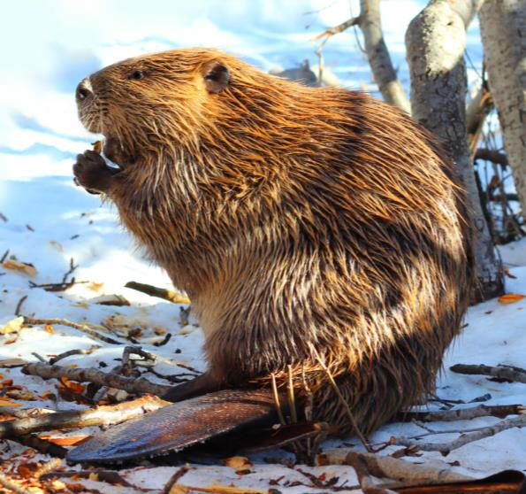
Белки
Хвост какого животного
похож на весло?
Лисы
Бобра

Slide 6
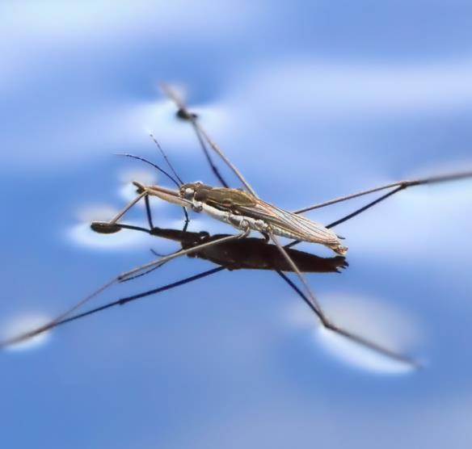
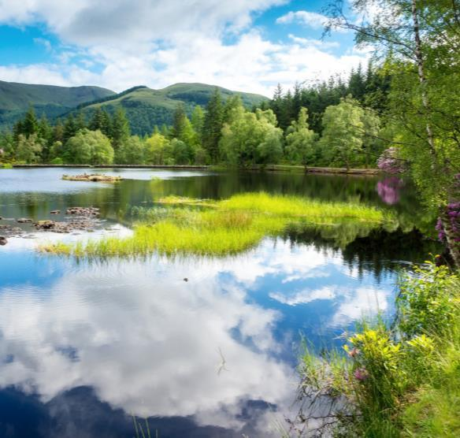
Какое насекомое скользит по воде и не тонет?
Стрекоза
Подёнка
Водомерка

Slide 7
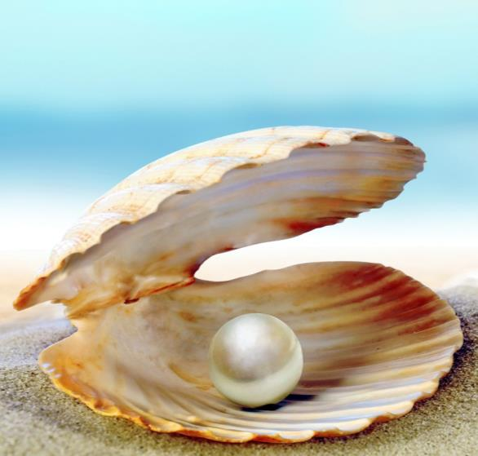
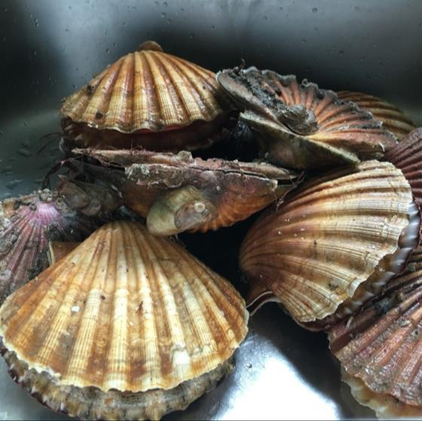
жемчуг
Что образуется в раковинах устриц?
алмазы
золото

Slide 8
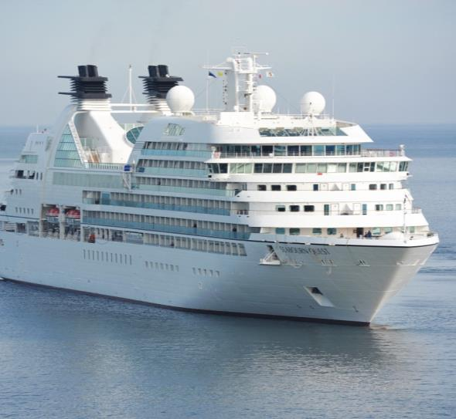
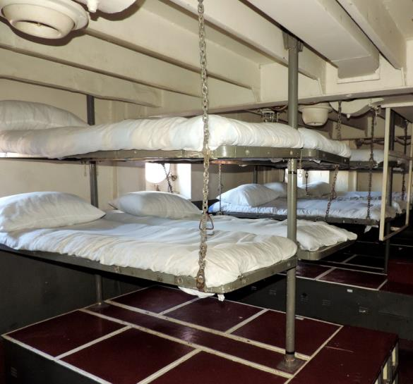
Как называется помещение на судне, где живут матросы?
Кабинет
Келья
Кубрик

Slide 9
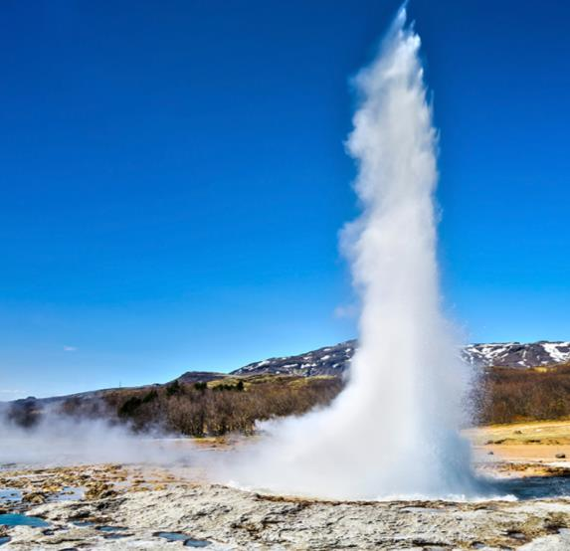
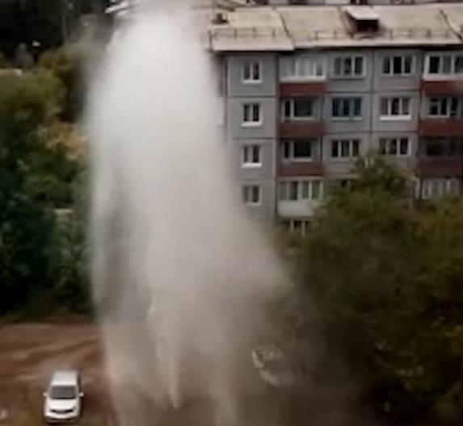
водопад
Горячий источник, бьющий
из-под земли, — это…
гейзер
фонтан

Slide 10
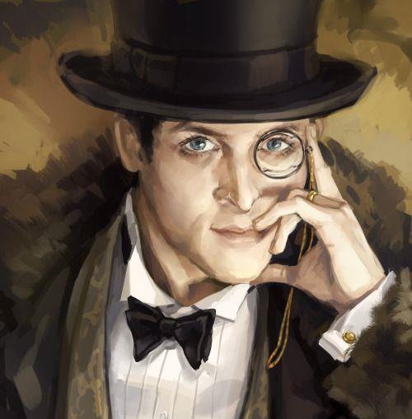
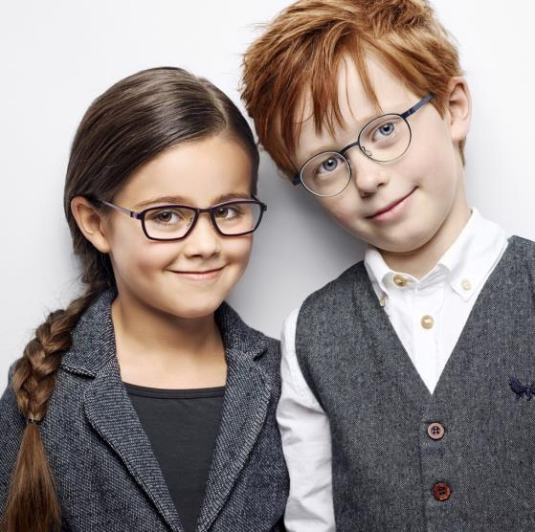
Раньше было модно носить вместо очков…
монокль
бинокль
телескоп

Slide 11
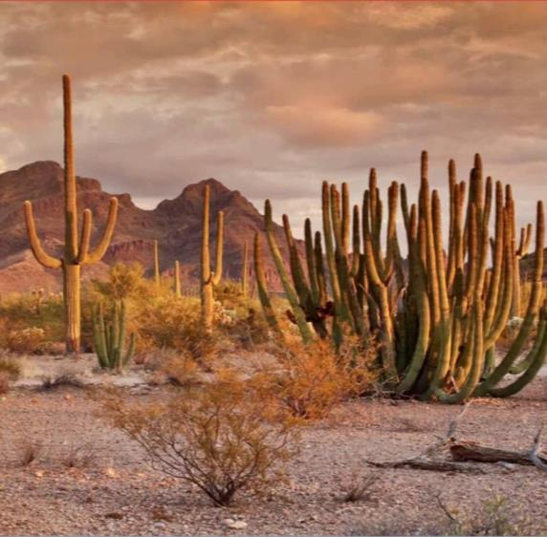
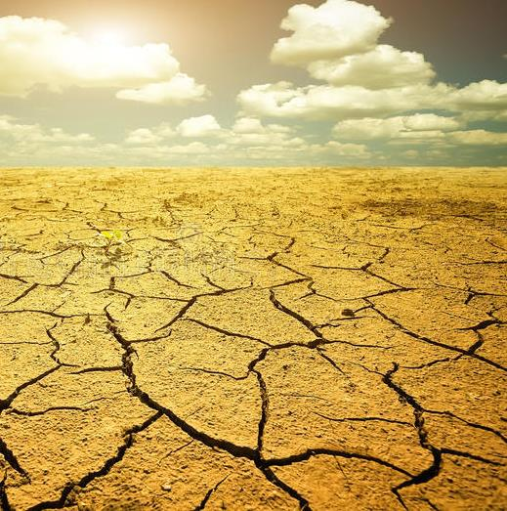
Пальма
Какое растение хорошо переносит засуху?
Грейпфрут
Кактус

Slide 12
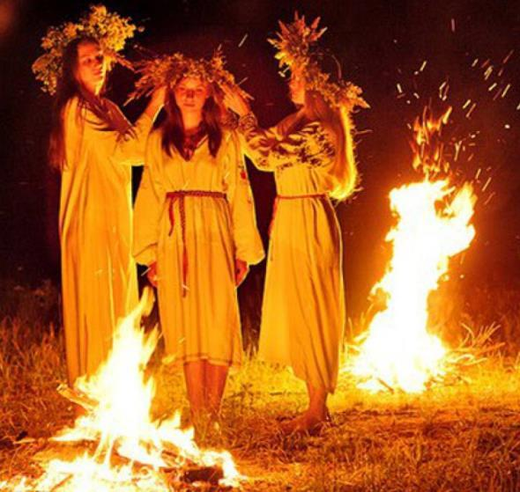
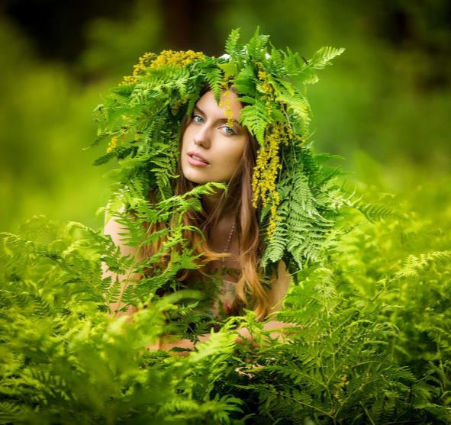
Цветок какого растения ищут в ночь на Ивана Купалу?
Ландыша
Маргаритки
Папоротника

Slide 13
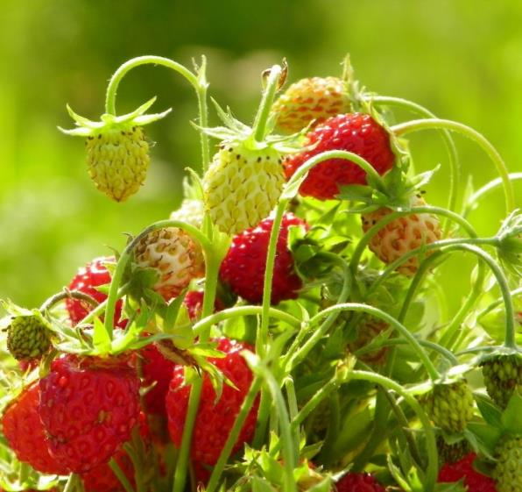
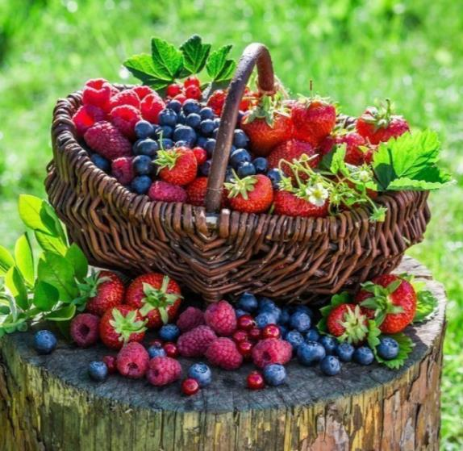
Земляника
Какие из перечисленных ягод созревают первыми?
Брусника
Голубика

Slide 14
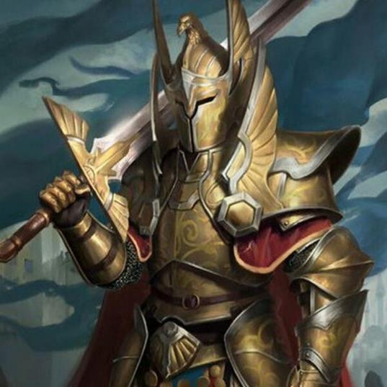
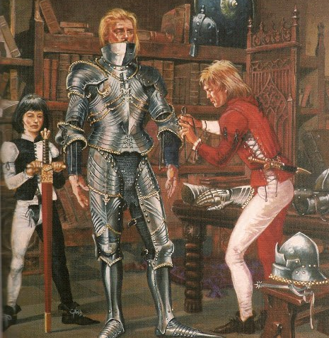
Кто помогал рыцарю облачаться в тяжелые доспехи?
Лакей
Оруженосец
Дворецкий

Slide 15
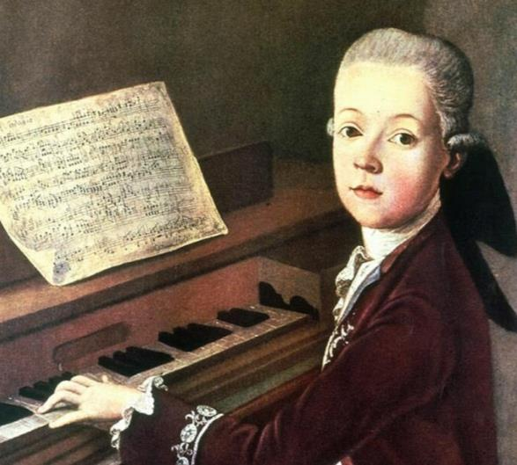
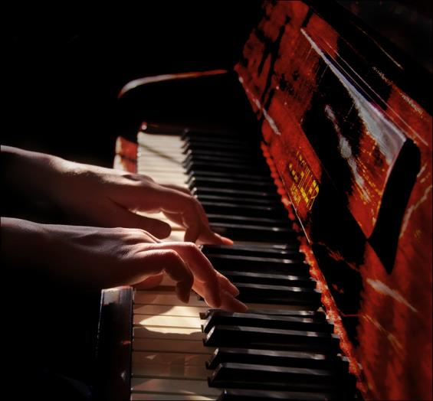
Бетховен
Кто из перечисленных композиторов начал сочинять музыку в 7 лет?
Моцарт
Шопен

Slide 16
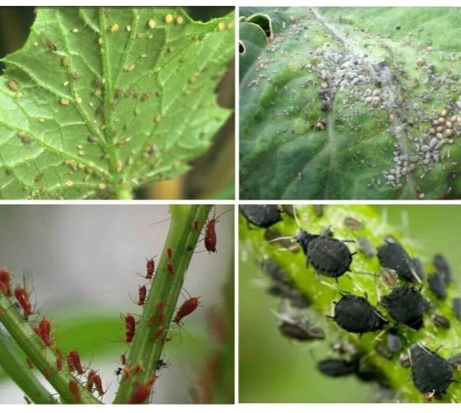
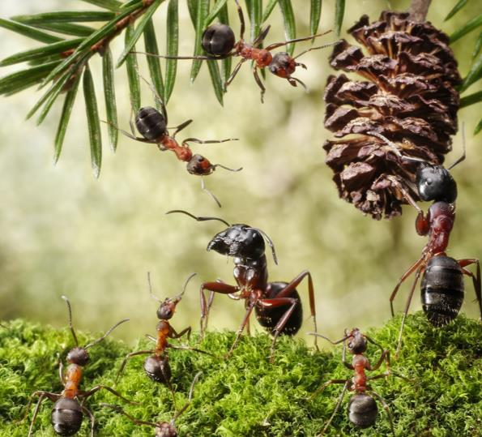
«Муравьиными коровами» называют…
Тлю
Кузнечиков
Гусениц

Slide 17
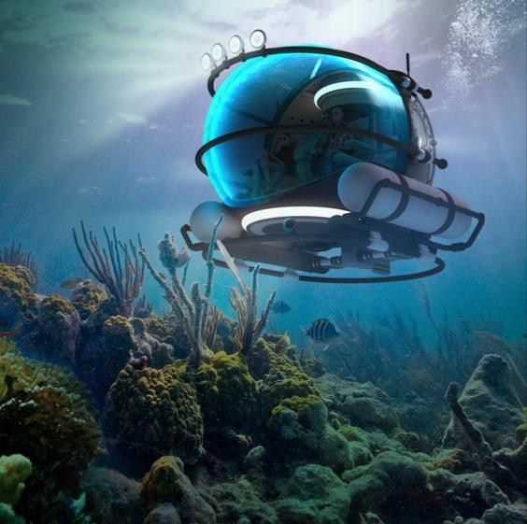
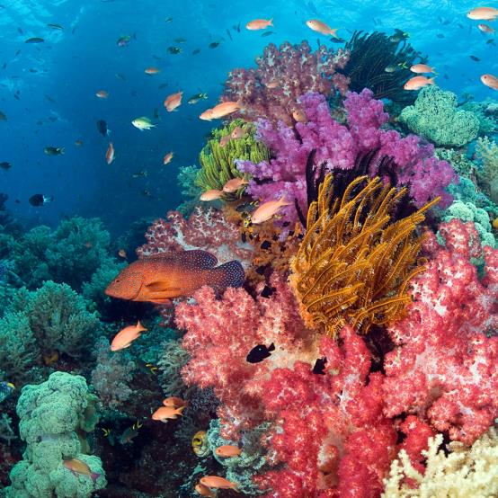
Луноход
Какой прибор помогает изучать морское дно?
Дирижабль
Батискаф

Slide 18
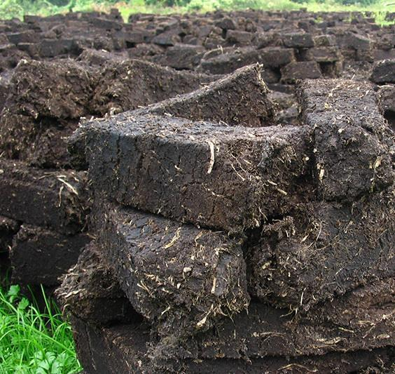
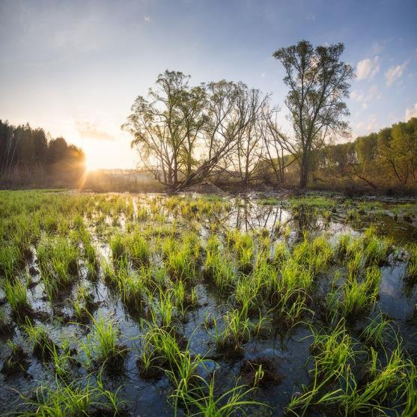
В глубине болота образуется…
Золото
Соль
Торф

Slide 19
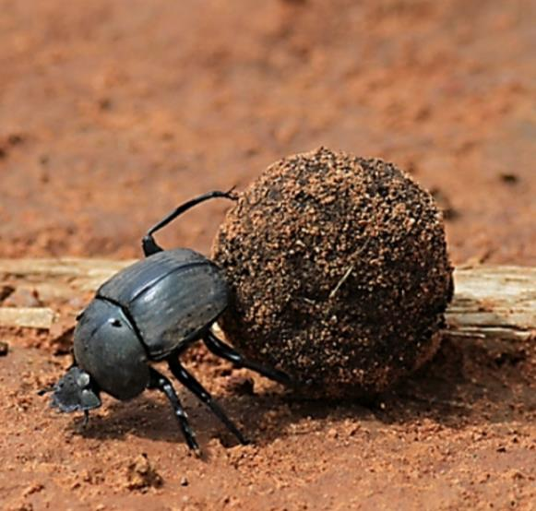
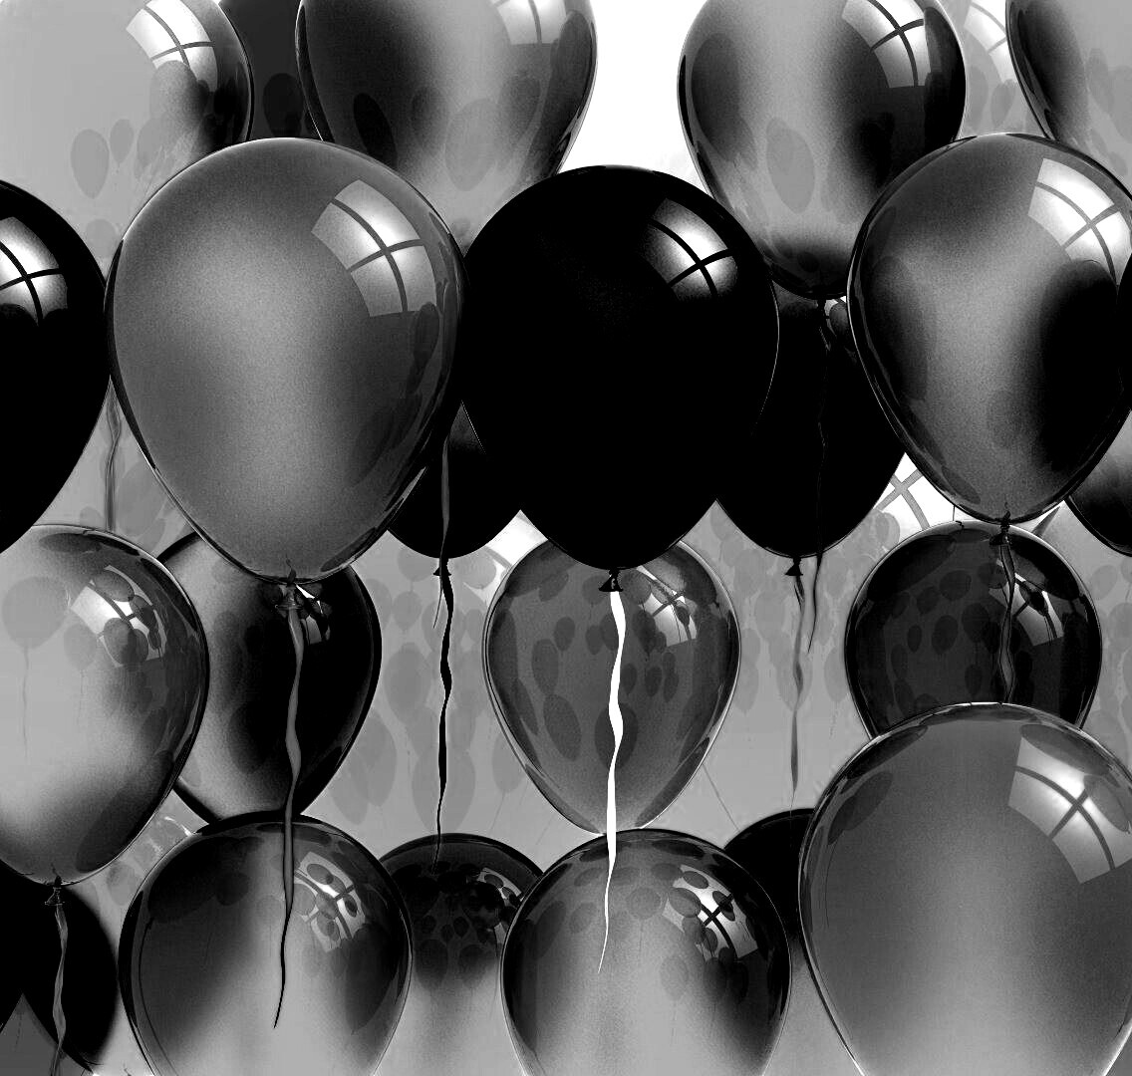
Таракан
Это насекомое скатывает из навоза шарики
Скарабей
Майский жук

Slide 20
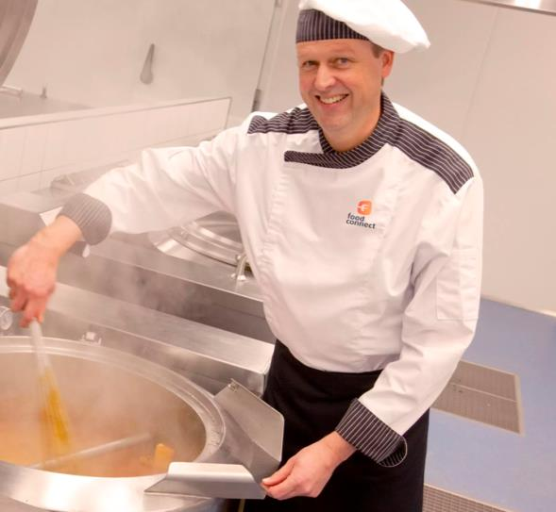
Как называется повар
на судне?
Боцман
Канонир
Кок

Slide 21
Титульный слайд
Дети с книгой
Пустыня
Дюна
Кокон шелкопряда
Шёлк ткань
Кобра
Речной бобр
Забор яда у кобры
Весло от лодки
Озеро
Раковины устриц
Жемчужина
Аварийный фонтан
Кубрик матросов
Морское судно
Гейзер
Очки для детей
Монокль
Засуха
Кактусы в пустыне
Ночь Ивана Купалы
Папоротник
Рыцарь в доспехах
Оруженосец
Лукошко с ягодами
Земляника
Эстетика пианиста
Моцарт
Лесные муравьи
Тля садовая
Батискаф
Болото
Торф
Кок
Чёрные шары
Скарабей

